Slide 1
CPOS Counter项目
自动日切（24小时全覆盖）
日立咨询
May, 2020

Slide 2
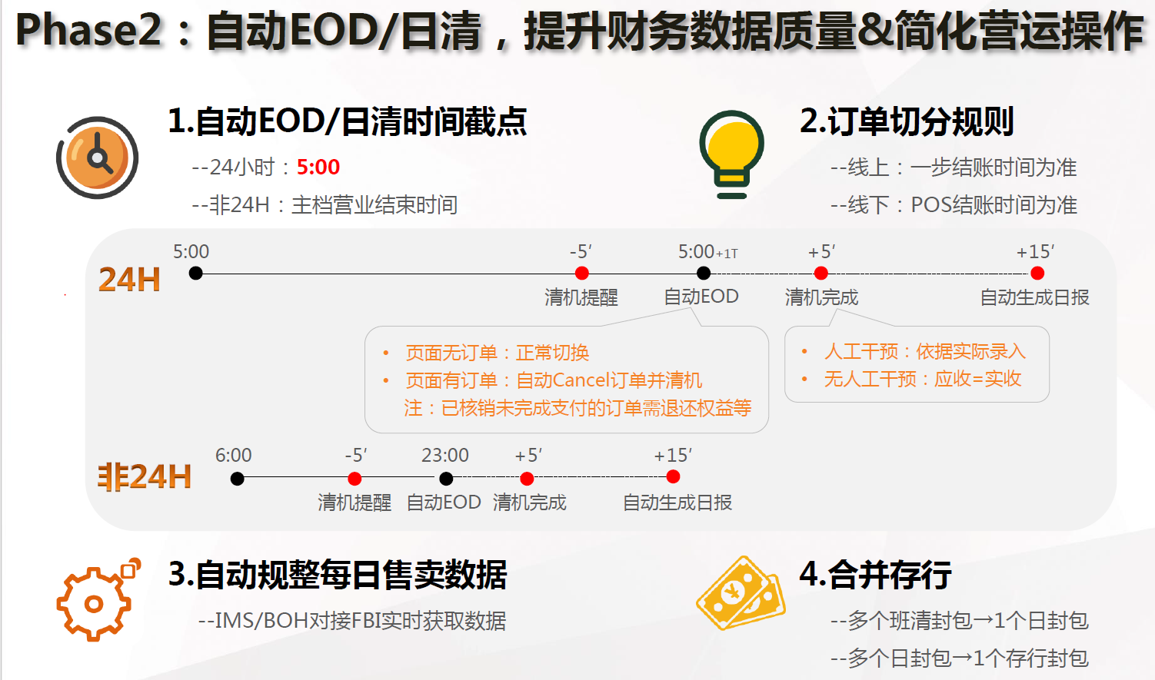
需求

Slide 3
方案 -P1
1、订单操作后（改单、结单、退单、取消订单等），营业日也需要更新为终端当前营业日。
2、手工日切保留，并保持原接口和原逻辑，不变。
3、以往总部端自动日切功能作废，按新的自动日切走。
4、自动日切总部端配置（新增），并随品牌业务配置下发至终端：
1、按品牌配置“是否自动日切”的开关（总部端使用）。（是、否）
2、按品牌配置“自动日切的时间” （总部端使用） 。（系统默认凌晨 5:00）
3、按品牌配置“日切提醒间隔时间” （总部端使用） 。（默认300秒; (限制 0-1800秒)）
4、按品牌配置“日切完成间隔时间” （终端使用） 。（默认300 秒; (限制 0-1800 秒) ）
5、按品牌配置“日切调BK生成报表间隔时间” （总部端使用） 。（默认480 秒; (限制 0-3600 秒））
6、按品牌配置“终端是否强制日切”开关（终端使用） 。（是、否）
PS：以上所有的间隔时间（4-3、4-4、4-5）都是相对自动日切时间点的间隔时间。

Slide 4
方案 -P2
5、自动日切总部端 日切（by store）：
1、按品牌、按 4-1 中的配置，若自动日切为“开”，则进行自动日切。若为“关”则走原有手工日切逻辑不变。若配置不存在，默认为“关”。
2、满足 5-1 时，按品牌获取餐厅，计算自动日切时间点，计算逻辑如下：
若为 “非24小时”店，并且餐厅主档上的“营业结束时间”（例如：2300）可正常获取到并且格式正确，则按该时间进行总部端自动日切。
若为“24小时”店，或“非24小时”店但无法从餐厅主档上获取到正确的“营业结束时间”，则走 4-2 中配置的时间点。
3、根据 5-2 的自动日切时间点，加上 4-3 日切提醒间隔时间（不存在则按默认300秒），计算出来自动提醒时间点，满足该时间点后，发送消提醒息通知该餐厅下所有终端（消息中需包含 5-2 的 自动日切时间点，用于终端提示）。
4、5-3 之后，满足 5-2 时间点后，进行自动日切（EOD+SOD），还需调用BK日切接口（新增接口，原接口保留给手工日切使用）。
5、5-4 之后，根据 5-2 自动日切时间点，加上 4-5 日切调BK生成报表间隔时间，计算出时间点，满足该时间点后，自动调用BK生成报表接口（新增接口）。

Slide 5
方案 -P3
6、自动日切 终端：
1、从服务端同步 品牌业务配置中新增的 4-4、4-6 两项。
2、接收到 5-3 总部端的自动日切提醒消息后，在右上角醒目提示出来“预计在xxxx时间点开始日切，请尽快完成订单操作，并进行关收银员操作”（提示信息中的时间是从消息中获取的 自动日切时间点）。
3、接收到总部端的日切指令（SOD），判断 4-6 配置“终端是否强制日切”，若为“否”，则走原有日切逻辑；若为“是”，则进行如下开始日切处理：
若终端上有正在操作的订单，则该订单将被自动”放弃”（本次操作中 用券和支付等反核销）。（页面提示：“开始日切，当前订单操作自动放弃，请在日切完成后，再继续取单操作”）。
若终端上存在未关闭的收银员，则在右上角醒目显示倒计时“开始日切，请尽快关闭收银员，倒计时xxx秒”（倒计时中的时间是从 总部端同步的 4-4 配置，若不存在则默认300秒）。
接上条，并弹出提示“开始日切，请关闭收银员”。点击该提示后，自动跳转到“管理”-“关收银员”页面，显示本终端未关闭的收银员，手工关收银员。
倒计时结束前，任意时刻满足了，全部收银员均已关闭，则结束倒计时，自动开始终端的日切，展示日切进展页面，日切完成后，正常进行下一营业日使用。
倒计时期间，终端不允许再进行订单相关的操作。
倒计时到0时，若终端仍未满足日切条件（存在未关闭/未下机的收银员），终端自动完成所有未下机收银员的自动下机(上报收银员报表事件，报表中各结算方式的实收=应收，事件中需要标记为自动下机)。而后自动日切。
7、上述 6-3 ，适用于任何场景下 终端接收到总部端日切指令（SOD），比如：总部端自动日切、手动日切、终端断网恢复或终端关闭重启后接收到总部端日切指令等。 其他的指令场景（如：EOD指令），走原有逻辑。

Slide 6
流程 -P1
品牌业务配置
总部端
终端
餐厅主档
是否自动日切 | 是/否
否
By brand
是否自动日切
手工日切
原逻辑不变
终端是否强制日切 | 开/关
给餐厅下所有终端发消息。消息中给出“自动日切时间点”，该时间即为餐厅端中提醒。
是
附①
日切提醒间隔时间 | 300秒 限制 0-1800秒
By store
自动日切
提醒
自动提醒
关收银员
可继续进行订单操作
BK
走当前的营业指令下发
24H店
自动日切时间 | 0500
附①
接到SOD日切指令
维持原有日切
逻辑不变
By brand
终端是否强制日切
否
By store
自动日切 eod+sod
营业结束时间 | 2300
非24H店
附②
是
强制放弃正在操作的订单，并且不允许再进行订单操作
下机倒计时
提醒
手工关收银员
若终端上所有收银员均已关闭
日切完成间隔时间 | 300秒 限制 0-1800秒
强制关收银员
实收=应收
上报收银员报表
By 终端
自动日切
By store
自动调用
BK报表生成
附①
日切调BK生成报表间隔时间 | 600秒 限制 0-1800秒
附②部分是 在终端上收到总部端下发的日切指令时，均按照该处理流程先判断“终端是否强制日切”，若为“否”则维持原有日切逻辑；若为“是”则均走附②流程。

Slide 7
流程 -P2 附① 总部端自动日切提醒、自动日切、自动调BK报表
定时任务
每5分钟
执行一次
MQ 消费
是否满足计划调度时间
是
根据消息类型走对应处理
品牌是否自动日切
否
自动日切提醒
自动日切
自动调BK报表
根据品牌
找餐厅
检索当前到下一个5分钟之间，满足调度时间的餐厅（自动日切提醒）
BK
自动日切提醒
自动日切
自动调BK报表
餐厅自动日切时点
根据调度记录
校验状态
（如：是否为终止状态）
根据调度记录
校验状态
（如：是否为终止状态）
根据调度记录
校验状态
（如：是否为终止状态）
自动日切提醒间隔时间
一个餐厅一条消息
包括：
餐厅编号、品牌、
计划调度时间、
消息类型（日切提醒、自动日切 or 自动调BK生报表）、
消息数据。
②
新增
日切接口
自动日切
业务校验
（如：日切时机限制）
校验未过
自动日切
业务校验
（如：日切时机限制）
自动调BK报表
业务校验
校验未过
依据消息数据
向终端发送日切提醒msg
依据消息数据
自动日切
依据消息数据
自动调BK报表
③
①
②
MQ 实例
③
新增
生成报表接口
生成“自动日切”消息放MQ
生成“自动调BK报表业务”消息放MQ
5秒放回正式队列
自动日切提醒
自动日切
自动调BK生报表
成功
成功
成功
消息放MQ
更新调度记录为对应状态、操作结果成功失败等
延迟队列
在营业日页面增加自动日切状态查看按钮？查调度记录？

Slide 8
流程 -P2 说明
关于“自动日切提醒”环节：
状态校验、业务校验，未通过时，不走后续流程。关于是否需要重试，分析下重试是否还会失败，若会，则无需重试，记录结果、日志。消息视为消费成功。
①发送提醒失败，视为成功，不影响后续生成“自动日切”消息。另外，自动日切提醒是否实际去发送提醒msg，建议增加个开关，默认为 开。
日切提醒最后生成下一环节“自动日切”消息时，消息中的计划调度时间 = 计划自动日切时间点。
关于“自动日切”环节：
状态校验、业务校验，未通过时，不走后续流程。关于是否需要重试，分析下重试是否还会失败，若会，则无需重试，记录结果、日志。消息视为消费成功。
②失败时，分析下是否需要重试，类似调用BK接口不通等，重试应有意义（也可以考虑不重试，调用接口失败也算业务失败，转手工日切）。若重试则丢回业务队列。
日切最后生成下一环节“自动调BK生成报表”消息时，消息中的计划调度时间 = 计划自动日切时间点+品牌业务配置中的日切完成间隔时间。注意：用日期运算，以兼容加上间隔时间后跨入第二天的情况。
关于“自动调BK生成报表”环节：
状态校验、业务校验，未通过时，不走后续流程。关于是否需要重试，分析下重试是否还会失败，若会，则无需重试，记录结果、日志。消息视为消费成功。
关于业务校验：后续可能需要判断收银员是否全部关闭，若是此类业务判断，则应进行重试（因为未全部关闭时，人工关闭后，可满足条件，重试有意义）。
③失败时，分析下是否需要重试，类似调用BK接口不通等，重试应有意义（也可以考虑不重试，调用接口失败也算业务失败，转手工通知BK（预留手工通知BK调用））。若重试则丢回业务队列。
关于重试：
重试还需要考虑设置最多重试次数 或者 重试时间。如果用重试时间，计算间隔可以用当前时间和计划调度时间的差值，看是否超过设置重试时间阈值（apollo配置），如果用重试时间，需要失败放mq重试前加此判断即可，不要放在消费消费开始。

Slide 9
ER -自动日切调度当前状态记录
为减少对db的不必要访问，对于本调度记录的维护，仅在消息生成时点、和消息消费结束时点更新（不包括 重试）。
比如：
定时任务轮询后，判断满足自动日切提醒时间后，向MQ中放入自动日切提醒消息，并更新调度记录为如下：
环节：1 自动日切提醒
环节状态：0 进行中
当前环节开始时间：sysdate
当前环节数据：自动日切提醒数据
当前环节执行结果：置 -1 进行中
结果描述：清空
最近更新时间：sysdate
手工终止：置 0否
自动日切提醒消息，消费开始时，不进行db更新。
自动日切提醒消息，消费过程中，若校验未通过，并且不重试，则视为消息消费成功，并更新调度记录为如下：
环节：1 自动日切提醒
环节状态：1 已结束
当前环节执行结果：0 失败
结果描述：具体原因。。。
最近更新时间：sysdate
自动日切提醒消息，消费到最后均成功，生成下一环节（自动日切）消息放入MQ时，并更新调度记录如下（注意直接更新到下一环节信息即可）：
环节：2 自动日切
环节状态：0 进行中
当前环节开始时间：sysdate
当前环节数据：自动日切数据
当前环节执行结果：置 -1 进行中
结果描述：清空
最近更新时间：sysdate
guid
主键
餐厅编号
业务主键 餐厅编号
一个餐厅一条记录
当前环节
1 自动日切提醒、2 自动日切、3 自动调BK生报表
环节状态
0 进行中、1 已结束
自动日切调度当前状态记录
当前环节
开始时间
环节状态变更为 0进行中时的db当前时间
当前环节
数据
存储当前环节的数据 json格式（便于调查问题）
当前环节
执行结果
0 失败、1 成功、-1进行中
结果描述
失败具体原因描述
最近更新时间
每次更新本调度记录时的db当前时间
手工终止
0否、1是。每次自动日切提醒时置为0否，过程中，当该状态手工置为“是”时，消息消费时判断该标识，进行退出处理，更新调度记录为 日切结果 0失败，结果描述：手工终止
备注

Slide 10
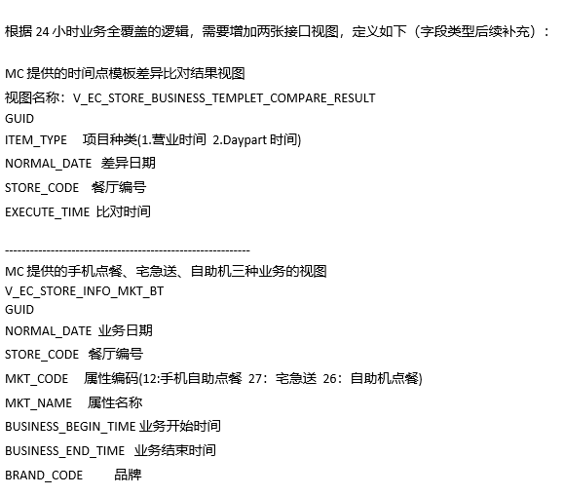
关于 营业结束时间 和 24小时店判断规则
来自餐厅主档表 T_SN_MC_STORE_INFO 的 字段 BUSINESS_END_TIME。
对应MC视图：V_CPOS_STORE_INFO ，视图里实际来源MC的表 T_D_STORE_BUSINEES_TEMPLATE。
还在和MC确认，是否需要使用新的视图，MC提供了如下新视图：
24小时店判断规则，还未给出。

Slide 11
问题
问题：
当前总部端的自动日切是否需要完全废弃？改为新的逻辑后，总部端如何上线过渡？（尤其是 灰度、腾讯、金山先后分别升级？）配置应需新增、DB定时任务应该还是要维持同一时间所有站一共仅运行一个，否则会导致营业日推进重复。
新版自动日切仅能按品牌配置开关，走大一统？是否存在餐厅希望自行手工日切的情况？
若本日某餐厅已手工日切，是否需要控制 总部端不再切（如何判断），以及终端 不再切（自动日切的定时是否需有营业日等校验？）？或者按现有必须关闭品牌整体开关，或者不能手工日切（除非自动日切失败？）。
如何防止 前端手工日切，和后端自动日切的并发？（建议操作前至少做下最终状态、最终要切的营业日等是否都吻合？和DB比较，本身也没多大量）
如何变更自动日切时间，以防止一天内，触发同餐厅的多次日切？ 保留 之前切下一营业日时的校验（ SOD只允许“下一营业日”​做当前日期或当前日后一天 。以及 时间的判断 还有例外餐厅？）？
若使用mq消息，需考虑失败场景，防止消息积压。按餐厅维护一条调度状态记录，通过设置状态进行安全退出mq消费？
按品牌配置同样的自动日切时间点，总部端处理速度？（最多1W，应该还好？）
发消息按现有架构可能有性能问题！！ t_note_msg （10个*15000 一次，至少需要考虑对 t_note_msg的历史数据清理，配置保留天数，清理数据（msg、event分开清理，本次应只清理msg）、索引；）。

